Slide 1


عل
طراحی مدل پرسش و پاسخ به زبان فارسی با باز‌تنظیم مدل زبانی بزرگ
در این پژوهش ما به بررسی مدل‌های زبانی بزرگ، روش های باز‌تنظیم آن، مدل های پرسش و پاسخ، مشکلات آن برای زبان فارسی و نهایتا به بحث در مورد کارهای انجام شده و مدل پرسش و پاسخ فارسی ساخته می‌پردازیم.
علی باقرزاده

Slide 2



مدل زبانی بزرگ
مدل زبانی بزرگ
مدل های زبانی بزرگ چندزبانه
باز تنظیم مدل زبانی
مدل‌های زبانی بزرگ، شبکه‌های عصبی پیشرفته با میلیاردها پارامتر هستند و می‌توانند وظایف متنی چون ترجمه، تولید متن خلاقانه و پاسخ به سوالات را با دقت بالا انجام دهند
مدل های چند‌زبانه مدل‌هاییی هستند که برای چند زبان تمرین داده شده‌اند. اغلب کاربرد این مدل‌ها برای زبان‌هایی غیر از زبان انگلیسی می‌باشد.
برای رسیدن به مدل هایی با زبان غیر از انگلیسی ما به جای اختراع مجدد چرخ به بازتنظیم مدل های موجود برای زبان دیگر می‌پردازیم.

Slide 3

دلیل نیاز به باز‌تنظیم مدل
محدودیت های مدل زبانی بزرگ در زبان فارسی
عدم تطابق با ساختار زبان فارسی
مشکلات در پردازش فعل و ترکیب کلمات
مشکلات در تشخیص اسامی و پیوستگی افعال

Slide 4
مراحل باز تنظیم مدل زبانی بزرگ
1
تجزیه و تحلیل دادگان
انتخاب مناسب‌ترین روش‌های کاوش داده و انتخاب مجموعه دادگان بزرگ و مفید و متنی فارسی.
2
پیکربندی مدل
تعریف و پیکربندی دوباره مدل زبانی بزرگ برای مرورتدثر و مناسب سازی نمونه ها برای تمرین مدل.
3
آموزش مدل
آموزش درست و مناسب مدل با استفاده از الگوریتم های مناسب و داده های پراکنده و متنوع.

Slide 5
انواع روش‌های بازتنظیم مدل های زبانی بزرگ
تنظیم دستور مدل
تنظیم پرسش مدل
تنظیم نهایی مدل
در تنظیم دستور ما مدل را با دادن دستورات و خروجی مناسب برای آن دستور به آن تنظیم می‌کنیم مانند وظیفه ترجمه
تنظیم پرسش به معنای دادن دستورات و prompt های جدید به یک مدل از پیش آموزش داده شده برای بهبود آن در عملکردی خاص می باشد
تنظیم نهایی به معنای تمرین دادن لایه‌ای یا تمام مدل روی مجموعه دادگانی جدید و به منظور انجام وظیفه‌ای جدید می‌باشد.

Slide 6

مدل های پرسش و پاسخ
مدل‌های پرسش و پاسخ مدل های مبتنی بر یادگیری عمیق می‌باشند که می‌توانند به سوالات با توجه به متن داده شده و یا حتی بدون دادن متن پاسخ بدهند. برخی از این مدل ها پاسخ را از درون متن استخراج کرده و برخی دیگر پاسخ را از میان گزینه‌ها انتخاب می‌کنند.

Slide 7




انواع مدل های پرسش و پاسخ
تولید اجباری
تولید آزادانه
استخراجی
این مدل ها پاسخ را به صورت کاملا ابداعی و بدون توجه به متن انجام می‌دهند.
این مدل ها پاسخ را با توجه به متن داده شده و با بیان خود تولید می‌کنند.
این نوع مدل ها پاسخ را به صورت کامل از متن داده شده استخراح می‌کنند

Slide 8

چالش های مدل پرسش و پاسخ به زبان فارسی
عدم وجود داشتن مجموعه داده مناسب و کامل برای زبان فارسی
پیچیدگی بالای زبان فارسی در دستور و قواعد

Slide 9

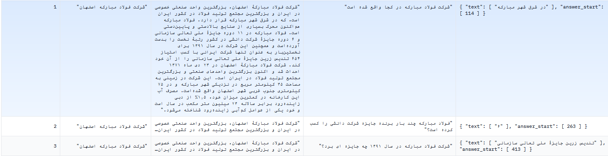
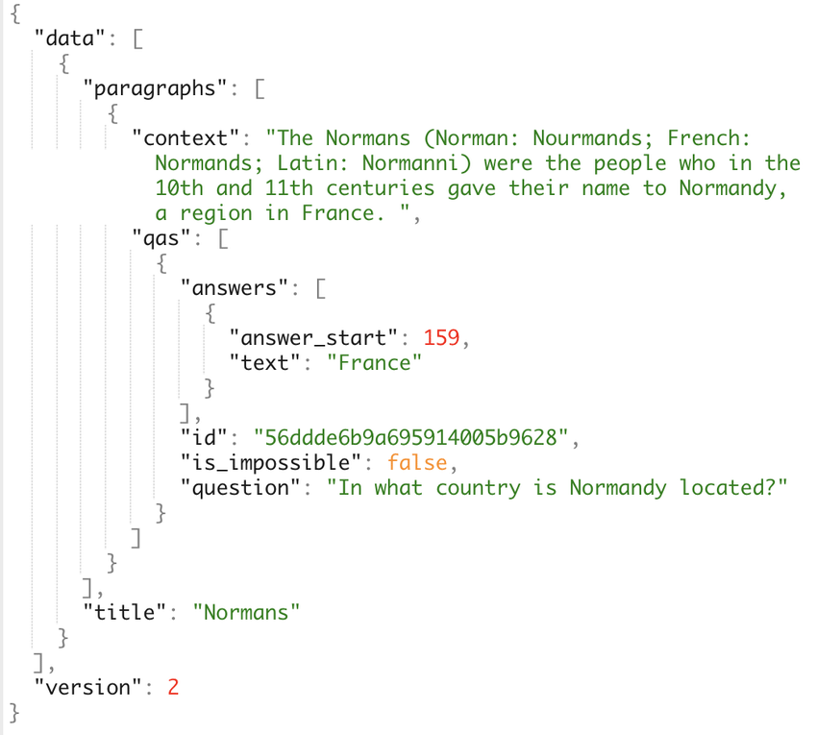
ساخت مجموعه دادگان به زبان فارسی
ترجمه مجموعه های لاتین به کمک ماشین های ترجمه
به دست آوردن جواب مناسب از متن ترجمه شده
به دست آوردن ایندکس شروع برای جواب متن ترجمه شده

Slide 10

استفاده از مدل زبانی ساخته شده

Slide 11

نتیجه‌گیری
مدل های پرسش و پاسخ اکنون به شدت نوپا هستند و در صورت وجود منابع مناسب برای زبان فارسی در این راستا می توان از این مدل ها برای یاد گرفتن مطالب جدید و دریافت پاسخ سوالات در مورد متون تازه و ناشناخته اقدام کرد و برای زبان فارسی نیز همانند زبان انگلیسی بر لبه فناوری قدم گذاشت.

